Slide 1

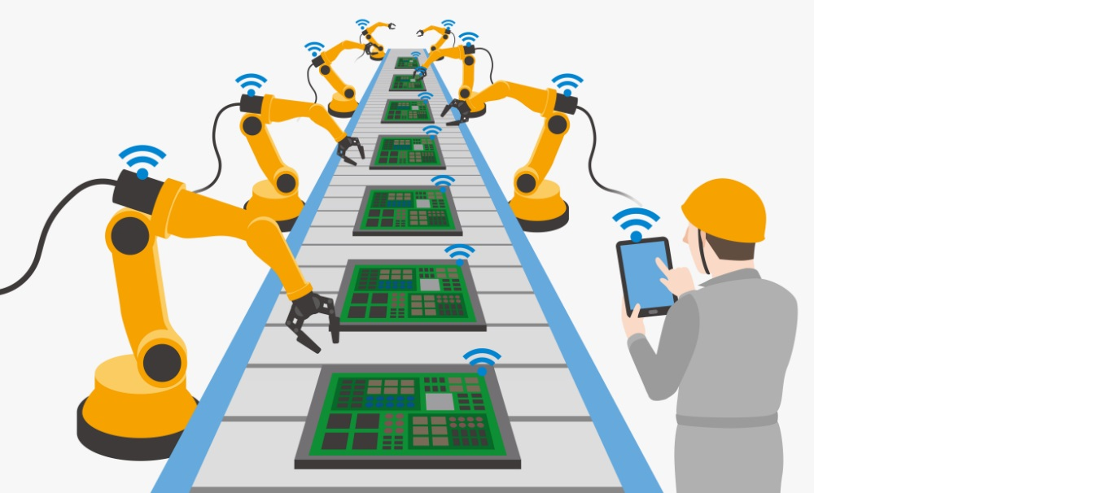
UNIVERSIDADE FEDERAL DE ITAJUBÁ
PESQUISAS E PROJETOS
ACADÊMICOS E EMPRESARIAIS
Prof. Dr. José Antonio de Queiroz
ja.queiroz@unifei.edu.br
Notes:
1

Slide 2
UNIVERSIDADE FEDERAL DE ITAJUBÁ
INTRODUÇÃO
O INÍCIO DA CAMINHADA NA INTEGRAÇÃO DES - LEAN
  Utilizar a Discrete Event Simulation ( DES ) como técnica auxiliar no
  ensino dos conceitos, princípios e práticas do LEAN em sala de aula
CRIANDO GÊMEOS DIGITAIS PARA AMBIENTES
Manufatureiros, administrativos, hospitalares e agrícolas
Pesquisas e Projetos
Acadêmicos e Empresariais
José Antonio de Queiroz, Dr
ja.queiroz@unifei.edu.br

Slide 3
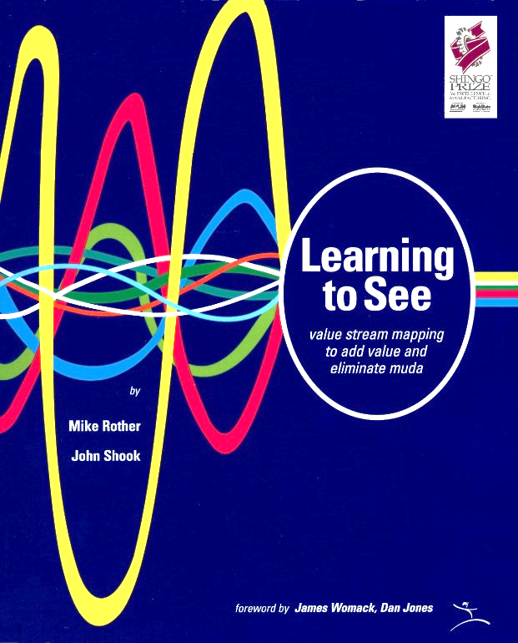
UNIVERSIDADE FEDERAL DE ITAJUBÁ
INTRODUÇÃO
O INÍCIO DA CAMINHADA NA INTEGRAÇÃO DES - LEAN
  Assim, o primeiro modelo seria da ESTAMPARIA ABC de Rother e Shook
CRIANDO GÊMEOS DIGITAIS PARA AMBIENTES
Manufatureiros, administrativos, hospitalares e agrícolas
Pesquisas e Projetos
Acadêmicos e Empresariais
José Antonio de Queiroz, Dr
ja.queiroz@unifei.edu.br

Slide 4
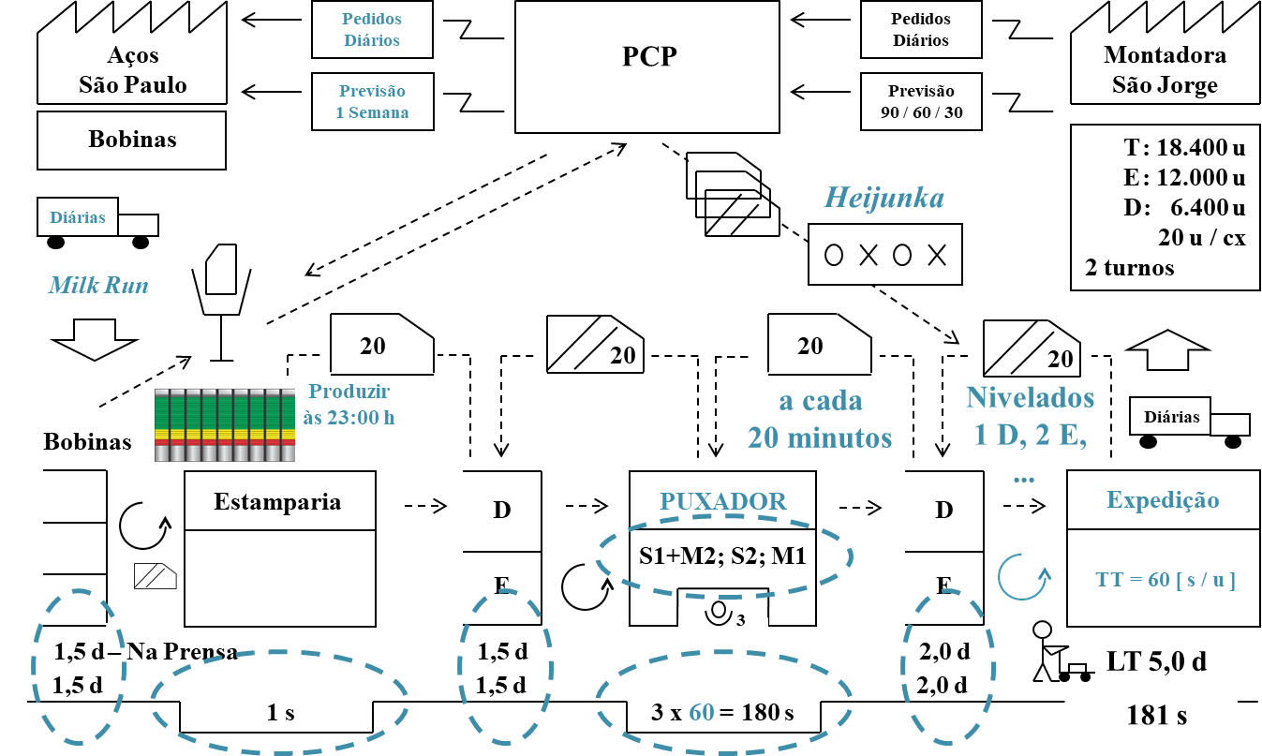
UNIVERSIDADE FEDERAL DE ITAJUBÁ
INTRODUÇÃO
CRIANDO GÊMEOS DIGITAIS PARA AMBIENTES
Manufatureiros, administrativos, hospitalares e agrícolas
Pesquisas e Projetos
Acadêmicos e Empresariais
José Antonio de Queiroz, Dr
ja.queiroz@unifei.edu.br

Slide 5

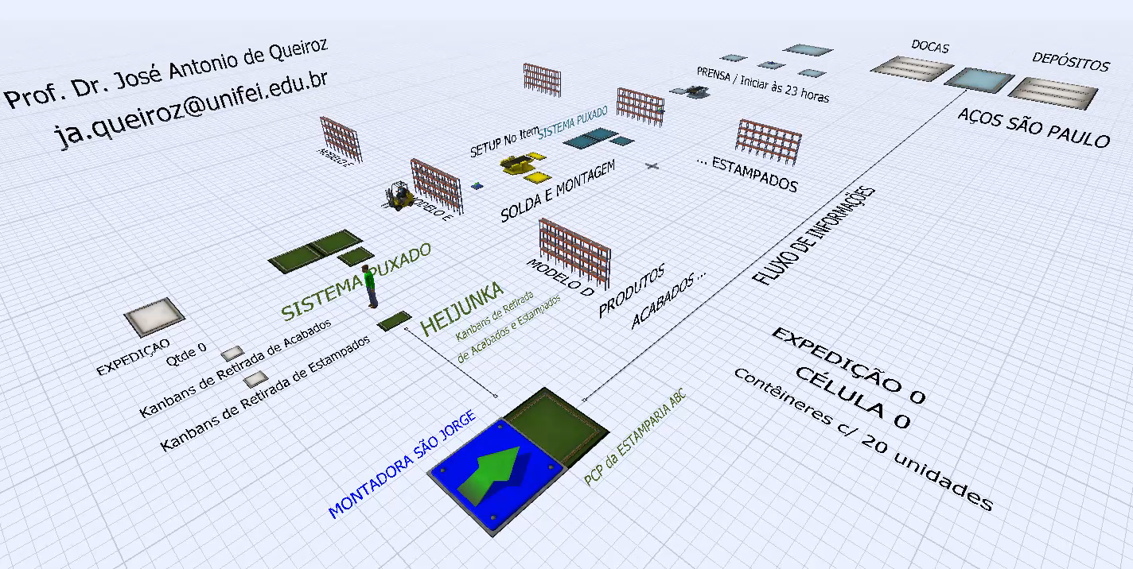
UNIVERSIDADE FEDERAL DE ITAJUBÁ
INTRODUÇÃO
CRIANDO GÊMEOS DIGITAIS PARA AMBIENTES
Manufatureiros, administrativos, hospitalares e agrícolas
Pesquisas e Projetos
Acadêmicos e Empresariais
José Antonio de Queiroz, Dr
ja.queiroz@unifei.edu.br

Slide 6
UNIVERSIDADE FEDERAL DE ITAJUBÁ
INTRODUÇÃO
OS PASSOS SEGUINTES NESTA CAMINHADA DE INTEGRAÇÃO DES-LEAN
  Compreender os benefícios que a DES poderia proporcionar ao LEAN
  e, naturalmente, os benefícios que o LEAN poderia proporcionar à DES
CRIANDO GÊMEOS DIGITAIS PARA AMBIENTES
Manufatureiros, administrativos, hospitalares e agrícolas
Pesquisas e Projetos
Acadêmicos e Empresariais
José Antonio de Queiroz, Dr
ja.queiroz@unifei.edu.br

Slide 7
UNIVERSIDADE FEDERAL DE ITAJUBÁ
INTRODUÇÃO
OS PASSOS SEGUINTES NESTA CAMINHADA DE INTEGRAÇÃO DES-LEAN
  Vamos iniciar destacando os principais benefícios da DES para o LEAN:
    Possibilitar a melhor visualização dos processos
    Possibilitar a melhor compreensão dos desperdícios
    Possibilitar a criação de mapas dinâmicos e estocásticos
    Possibilitar a avaliação de forma antecipada das melhorias
    Possibilitar a elaboração de cenários e também de otimizações
CRIANDO GÊMEOS DIGITAIS PARA AMBIENTES
Manufatureiros, administrativos, hospitalares e agrícolas
Pesquisas e Projetos
Acadêmicos e Empresariais
José Antonio de Queiroz, Dr
ja.queiroz@unifei.edu.br

Slide 8
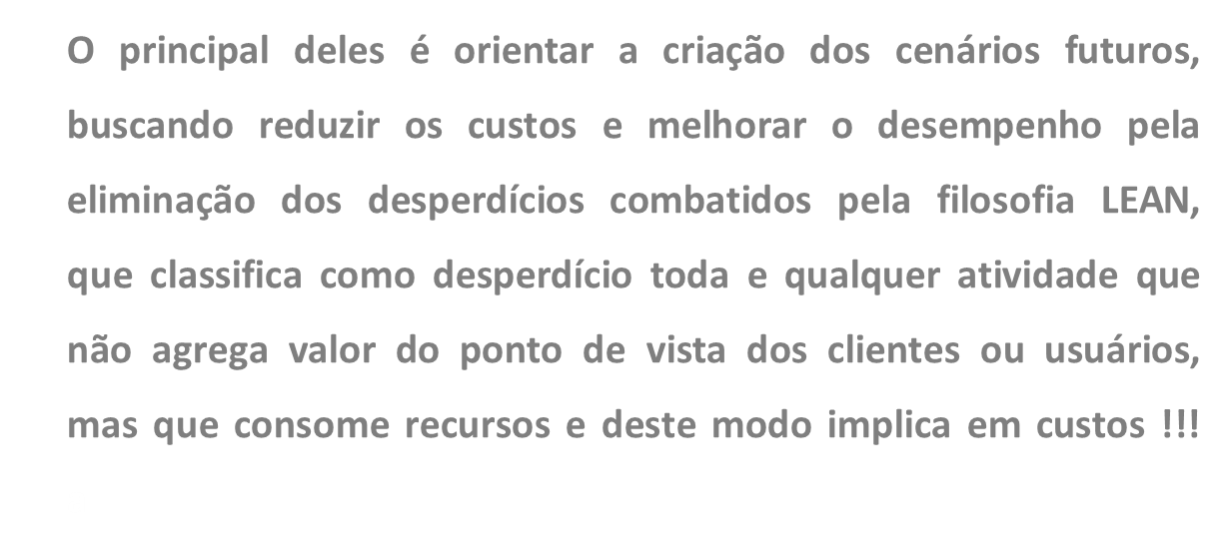
UNIVERSIDADE FEDERAL DE ITAJUBÁ
INTRODUÇÃO
OS PASSOS SEGUINTES NESTA CAMINHADA DE INTEGRAÇÃO DES-LEAN
  E seguir destacando também os principais benefícios da DES para o LEAN:
CRIANDO GÊMEOS DIGITAIS PARA AMBIENTES
Manufatureiros, administrativos, hospitalares e agrícolas
Pesquisas e Projetos
Acadêmicos e Empresariais
José Antonio de Queiroz, Dr
ja.queiroz@unifei.edu.br

Slide 9
UNIVERSIDADE FEDERAL DE ITAJUBÁ
INTRODUÇÃO
OS PASSOS SEGUINTES NESTA CAMINHADA DE INTEGRAÇÃO DES-LEAN
  Utilizar a Discrete Event Simulation ( D E S ) como técnica auxiliar para
  aplicação dos conceitos, princípios e práticas do LEAN em casos reais
CRIANDO GÊMEOS DIGITAIS PARA AMBIENTES
Manufatureiros, administrativos, hospitalares e agrícolas
Pesquisas e Projetos
Acadêmicos e Empresariais
José Antonio de Queiroz, Dr
ja.queiroz@unifei.edu.br

Slide 10

UNIVERSIDADE FEDERAL DE ITAJUBÁ
INTRODUÇÃO
OS PASSOS SEGUINTES NESTA CAMINHADA DE INTEGRAÇÃO DES-LEAN
  PROJETO HONEYWELL – PROJETO DE IMPLEMENTAÇÃO DE DES - LEAN NA PLANTA DE ITAJUBÁ
CRIANDO GÊMEOS DIGITAIS PARA AMBIENTES
Manufatureiros, administrativos, hospitalares e agrícolas
Pesquisas e Projetos
Acadêmicos e Empresariais
José Antonio de Queiroz, Dr
ja.queiroz@unifei.edu.br

Slide 11
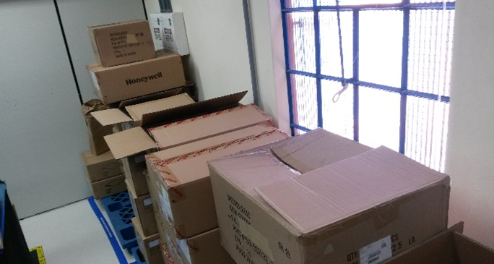
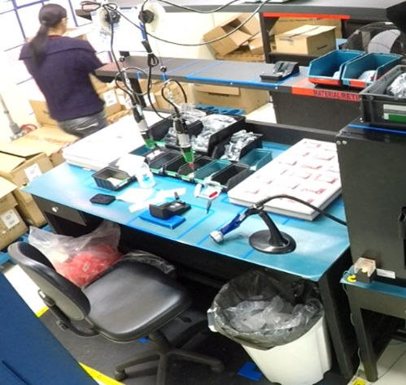
UNIVERSIDADE FEDERAL DE ITAJUBÁ
INTRODUÇÃO
SITUAÇÃO ENCONTRADA
CRIANDO GÊMEOS DIGITAIS PARA AMBIENTES
Manufatureiros, administrativos, hospitalares e agrícolas
Pesquisas e Projetos
Acadêmicos e Empresariais
José Antonio de Queiroz, Dr
ja.queiroz@unifei.edu.br

Slide 12
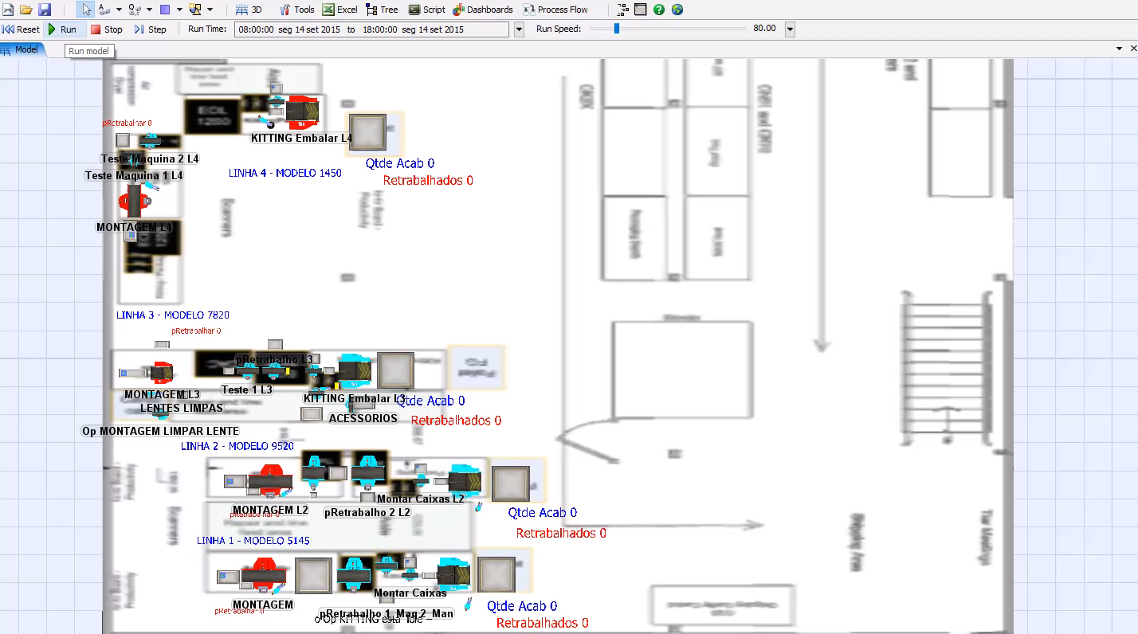
UNIVERSIDADE FEDERAL DE ITAJUBÁ
INTRODUÇÃO
ESTADO ATUAL
SIMULADO E VALIDADO
CRIANDO GÊMEOS DIGITAIS PARA AMBIENTES
Manufatureiros, administrativos, hospitalares e agrícolas
Pesquisas e Projetos
Acadêmicos e Empresariais
José Antonio de Queiroz, Dr
ja.queiroz@unifei.edu.br

Slide 13
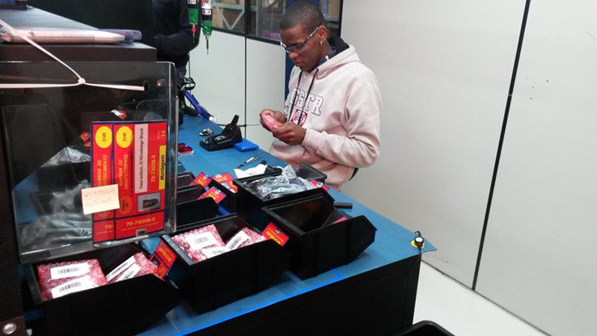
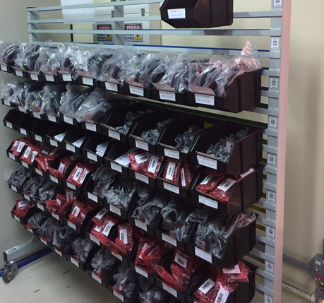
UNIVERSIDADE FEDERAL DE ITAJUBÁ
INTRODUÇÃO
SITUAÇÃO ALCANÇADA
CRIANDO GÊMEOS DIGITAIS PARA AMBIENTES
Manufatureiros, administrativos, hospitalares e agrícolas
Pesquisas e Projetos
Acadêmicos e Empresariais
José Antonio de Queiroz, Dr
ja.queiroz@unifei.edu.br

Slide 14
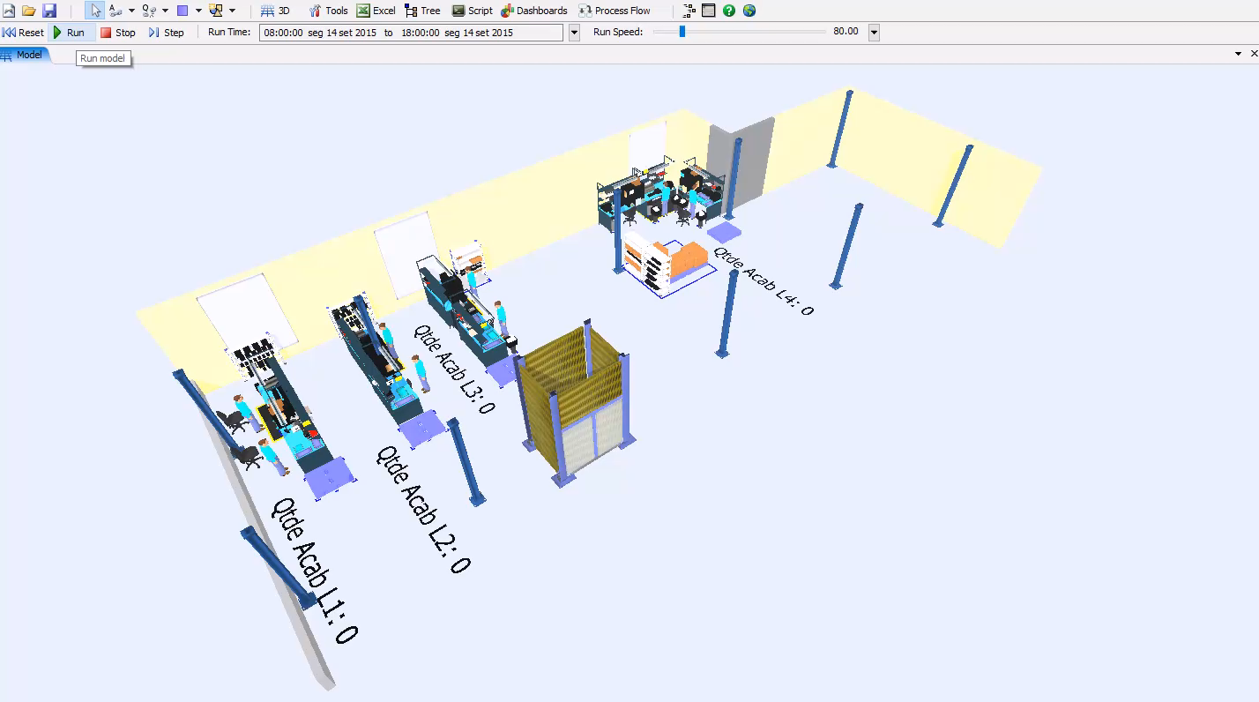
UNIVERSIDADE FEDERAL DE ITAJUBÁ
INTRODUÇÃO
ESTADO FUTURO
SIMULADO E IMPLANTADO
CRIANDO GÊMEOS DIGITAIS PARA AMBIENTES
Manufatureiros, administrativos, hospitalares e agrícolas
Pesquisas e Projetos
Acadêmicos e Empresariais
José Antonio de Queiroz, Dr
ja.queiroz@unifei.edu.br

Slide 15
UNIVERSIDADE FEDERAL DE ITAJUBÁ
INTRODUÇÃO
$
RESULTADOS
CRIANDO GÊMEOS DIGITAIS PARA AMBIENTES
Manufatureiros, administrativos, hospitalares e agrícolas
Pesquisas e Projetos
Acadêmicos e Empresariais
José Antonio de Queiroz, Dr
ja.queiroz@unifei.edu.br

Slide 16
UNIVERSIDADE FEDERAL DE ITAJUBÁ
INTRODUÇÃO
OS PASSOS SEGUINTES NESTA CAMINHADA DE INTEGRAÇÃO DES-LEAN
  O PROJETO SEGUINTE – PROJETO DE SIMULAÇÃO E OTIMIZAÇÃO DE HOSPITAL DE CAMPO REAL
CRIANDO GÊMEOS DIGITAIS PARA AMBIENTES
Manufatureiros, administrativos, hospitalares e agrícolas
Pesquisas e Projetos
Acadêmicos e Empresariais
José Antonio de Queiroz, Dr
ja.queiroz@unifei.edu.br

Slide 17
UNIVERSIDADE FEDERAL DE ITAJUBÁ
INTRODUÇÃO
CRIANDO GÊMEOS DIGITAIS PARA AMBIENTES
Manufatureiros, administrativos, hospitalares e agrícolas
Pesquisas e Projetos
Acadêmicos e Empresariais
José Antonio de Queiroz, Dr
ja.queiroz@unifei.edu.br

Slide 18
UNIVERSIDADE FEDERAL DE ITAJUBÁ
INTRODUÇÃO
ESTADO ATUAL
SIMULADO E VALIDADO
CRIANDO GÊMEOS DIGITAIS PARA AMBIENTES
Manufatureiros, administrativos, hospitalares e agrícolas
Pesquisas e Projetos
Acadêmicos e Empresariais
José Antonio de Queiroz, Dr
ja.queiroz@unifei.edu.br

Slide 19
UNIVERSIDADE FEDERAL DE ITAJUBÁ
INTRODUÇÃO
PROJETANDO
O ESTADO FUTURO
CRIANDO GÊMEOS DIGITAIS PARA AMBIENTES
Manufatureiros, administrativos, hospitalares e agrícolas
Pesquisas e Projetos
Acadêmicos e Empresariais
José Antonio de Queiroz, Dr
ja.queiroz@unifei.edu.br

Slide 20
UNIVERSIDADE FEDERAL DE ITAJUBÁ
INTRODUÇÃO
ESTADO FUTURO
PROPOSTO E PREMIADO
CRIANDO GÊMEOS DIGITAIS PARA AMBIENTES
Manufatureiros, administrativos, hospitalares e agrícolas
Pesquisas e Projetos
Acadêmicos e Empresariais
José Antonio de Queiroz, Dr
ja.queiroz@unifei.edu.br

Slide 21
UNIVERSIDADE FEDERAL DE ITAJUBÁ
INTRODUÇÃO
ANTES
DEPOIS
CRIANDO GÊMEOS DIGITAIS PARA AMBIENTES
Manufatureiros, administrativos, hospitalares e agrícolas
Pesquisas e Projetos
Acadêmicos e Empresariais
José Antonio de Queiroz, Dr
ja.queiroz@unifei.edu.br

Slide 22
UNIVERSIDADE FEDERAL DE ITAJUBÁ
INTRODUÇÃO
CRIANDO GÊMEOS DIGITAIS PARA AMBIENTES
Manufatureiros, administrativos, hospitalares e agrícolas
Pesquisas e Projetos
Acadêmicos e Empresariais
José Antonio de Queiroz, Dr
ja.queiroz@unifei.edu.br

Slide 23
UNIVERSIDADE FEDERAL DE ITAJUBÁ
INTRODUÇÃO
OS PASSOS SEGUINTES NESTA CAMINHADA DE INTEGRAÇÃO DES-LEAN
  O PROJETO SEGUINTE – PROJETO DE SIMULAÇÃO E OTIMIZAÇÃO DE HOSPITAL CANADENSE REAL
CRIANDO GÊMEOS DIGITAIS PARA AMBIENTES
Manufatureiros, administrativos, hospitalares e agrícolas
Pesquisas e Projetos
Acadêmicos e Empresariais
José Antonio de Queiroz, Dr
ja.queiroz@unifei.edu.br

Slide 24
UNIVERSIDADE FEDERAL DE ITAJUBÁ
INTRODUÇÃO
CRIANDO GÊMEOS DIGITAIS PARA AMBIENTES
Manufatureiros, administrativos, hospitalares e agrícolas
Pesquisas e Projetos
Acadêmicos e Empresariais
José Antonio de Queiroz, Dr
ja.queiroz@unifei.edu.br

Slide 25
UNIVERSIDADE FEDERAL DE ITAJUBÁ
INTRODUÇÃO
ESTADO ATUAL
SIMULADO E VALIDADO
CRIANDO GÊMEOS DIGITAIS PARA AMBIENTES
Manufatureiros, administrativos, hospitalares e agrícolas
Pesquisas e Projetos
Acadêmicos e Empresariais
José Antonio de Queiroz, Dr
ja.queiroz@unifei.edu.br

Slide 26
UNIVERSIDADE FEDERAL DE ITAJUBÁ
INTRODUÇÃO
PROJETANDO
O ESTADO FUTURO
CRIANDO GÊMEOS DIGITAIS PARA AMBIENTES
Manufatureiros, administrativos, hospitalares e agrícolas
Pesquisas e Projetos
Acadêmicos e Empresariais
José Antonio de Queiroz, Dr
ja.queiroz@unifei.edu.br

Slide 27
UNIVERSIDADE FEDERAL DE ITAJUBÁ
INTRODUÇÃO
ESTADO FUTURO
PROPOSTO E PREMIADO
CRIANDO GÊMEOS DIGITAIS PARA AMBIENTES
Manufatureiros, administrativos, hospitalares e agrícolas
Pesquisas e Projetos
Acadêmicos e Empresariais
José Antonio de Queiroz, Dr
ja.queiroz@unifei.edu.br

Slide 28
UNIVERSIDADE FEDERAL DE ITAJUBÁ
INTRODUÇÃO
ANTES
DEPOIS
CRIANDO GÊMEOS DIGITAIS PARA AMBIENTES
Manufatureiros, administrativos, hospitalares e agrícolas
Pesquisas e Projetos
Acadêmicos e Empresariais
José Antonio de Queiroz, Dr
ja.queiroz@unifei.edu.br

Slide 29
UNIVERSIDADE FEDERAL DE ITAJUBÁ
INTRODUÇÃO
CRIANDO GÊMEOS DIGITAIS PARA AMBIENTES
Manufatureiros, administrativos, hospitalares e agrícolas
Pesquisas e Projetos
Acadêmicos e Empresariais
José Antonio de Queiroz, Dr
ja.queiroz@unifei.edu.br

Slide 30
UNIVERSIDADE FEDERAL DE ITAJUBÁ
INTRODUÇÃO
+APLICAÇÕES
EM CASOS REAIS
CRIANDO GÊMEOS DIGITAIS PARA AMBIENTES
Manufatureiros, administrativos, hospitalares e agrícolas
Pesquisas e Projetos
Acadêmicos e Empresariais
José Antonio de Queiroz, Dr
ja.queiroz@unifei.edu.br

Slide 31
UNIVERSIDADE FEDERAL DE ITAJUBÁ
INTRODUÇÃO
DES + LEAN
+ INDÚSTRIA 4.0
CRIANDO GÊMEOS DIGITAIS PARA AMBIENTES
Manufatureiros, administrativos, hospitalares e agrícolas
Pesquisas e Projetos
Acadêmicos e Empresariais
José Antonio de Queiroz, Dr
ja.queiroz@unifei.edu.br

Slide 32

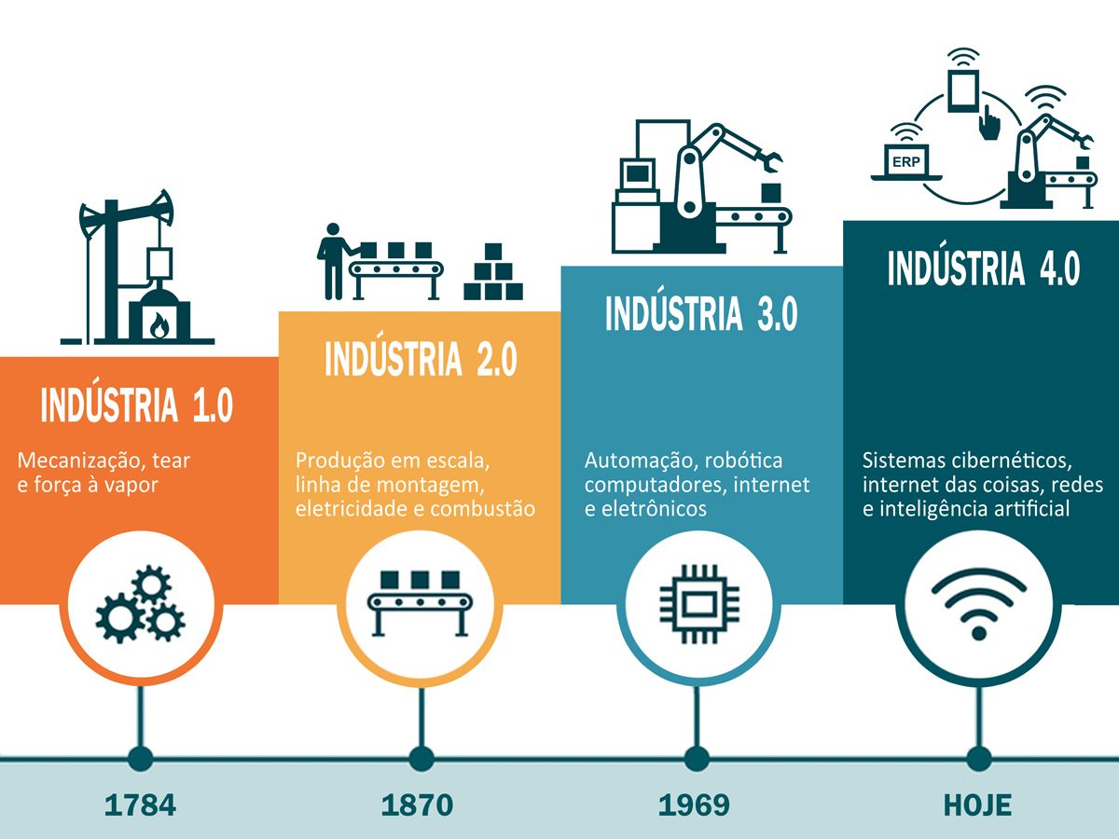
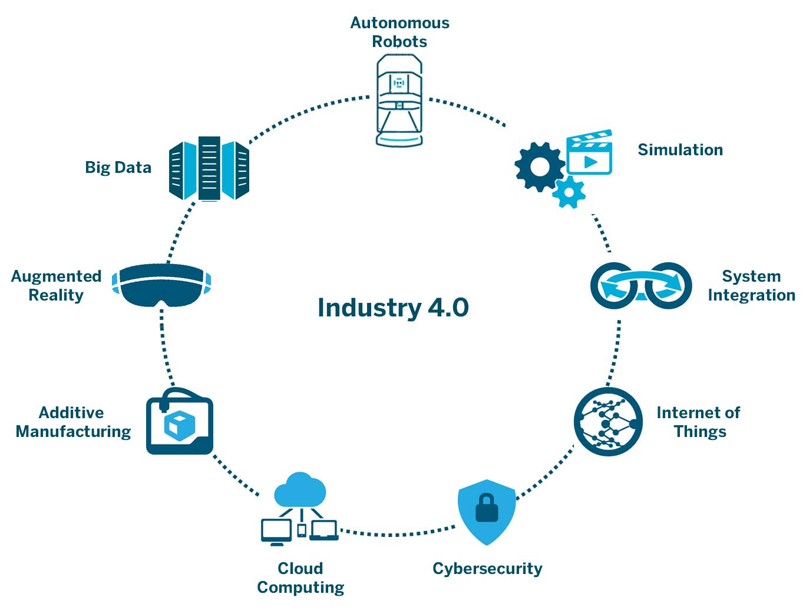
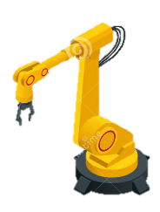
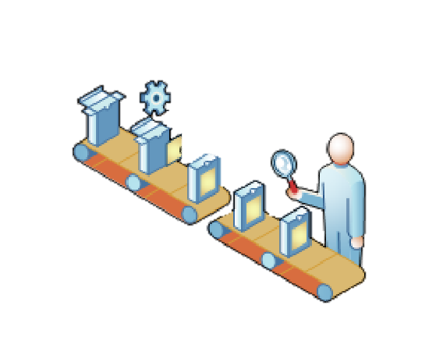
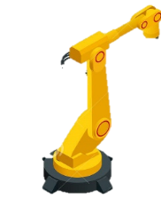
UNIVERSIDADE FEDERAL DE ITAJUBÁ
INTRODUÇÃO
O termo teve origem na
Feira de Hannover, na Alemanha, em 2011,
como iniciativa do governo alemão
Sistemas integrados e conectados
visando à tomada de decisão mais eficiente e com certo grau de inteligência
Cyber Physical Systems,
Internet of Things,
B i g D a t a,
Cloud,
...
Indústria 4.0
Tecnologias voltadas à
Automação de Processos + Troca de Dados
Simulação & Indústria 4.0:
Bases dos Sistemas Cyber-físicos
CRIANDO GÊMEOS DIGITAIS PARA AMBIENTES
Manufatureiros, administrativos, hospitalares e agrícolas
Pesquisas e Projetos
Acadêmicos e Empresariais
José Antonio de Queiroz, Dr
ja.queiroz@unifei.edu.br
Notes:
32

Slide 33
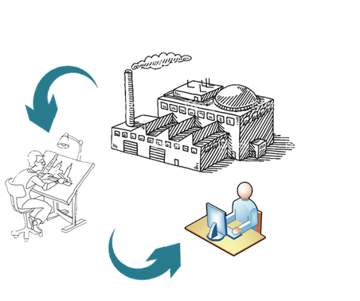
UNIVERSIDADE FEDERAL DE ITAJUBÁ
INTRODUÇÃO
A Simulação, assim como diversas ferramentas de gestão e apoio à decisão,
está evoluindo na medida em que os sistemas e processos fabris também evoluem
A Simulação no
contexto tradicional
A Simulação no
contexto da Indústria 4.0
Análises pontuais,
interfaces complexas,
modelos engessados, ...
Análises sistêmicas,
interfaces amigáveis,
modelos adaptáveis, ...
CRIANDO GÊMEOS DIGITAIS PARA AMBIENTES
Manufatureiros, administrativos, hospitalares e agrícolas
Pesquisas e Projetos
Acadêmicos e Empresariais
José Antonio de Queiroz, Dr
ja.queiroz@unifei.edu.br
Notes:
33

Slide 34
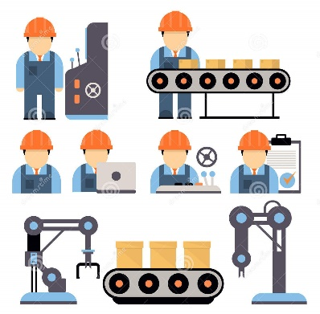
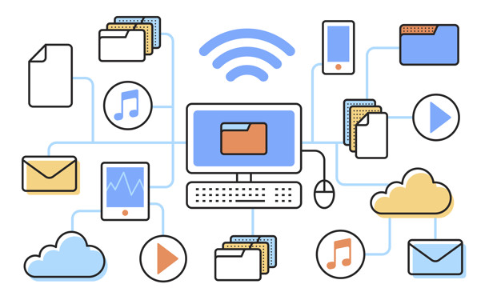
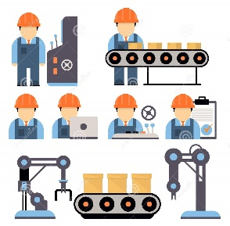
UNIVERSIDADE FEDERAL DE ITAJUBÁ
A Simulação possibilita uma avaliação antecipada dos resultados esperados pela
adoção de melhorias planejadas para sistemas manufatureiros ou não-manufatureiros reais
Sistemas reais,
manufatureiros ou
não-manufatureiros !
Sistemas virtuais,
Manufatureiros ou
não-manufatureiros !
CRIANDO GÊMEOS DIGITAIS PARA AMBIENTES
Manufatureiros, administrativos, hospitalares e agrícolas
Pesquisas e Projetos
Acadêmicos e Empresariais
José Antonio de Queiroz, Dr
ja.queiroz@unifei.edu.br
Notes:
34

Slide 35
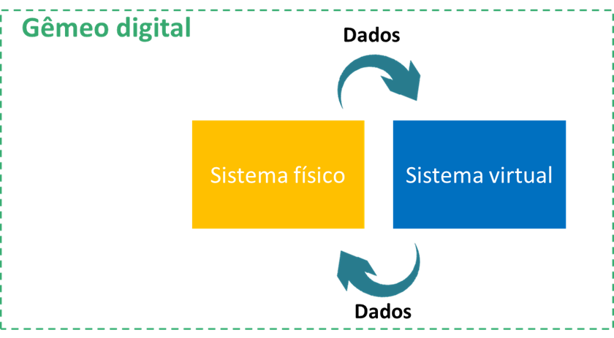
UNIVERSIDADE FEDERAL DE ITAJUBÁ
É neste ambiente que desponta o conceito de Gêmeo Digital de processos inserido
no contexto da viabilização dos Sistemas Cyber-físicos presentes na estrutura da Industria 4.0
Entrada de dados ...
Automatizada
Sombra Digital
Sistema real
( “Físico” )
Sistema virtual
( “Cyber” )
Com simulação
em tempo real ou quase real
Gêmeo Digital
Automatizada
... e saída de dados !!!
CRIANDO GÊMEOS DIGITAIS PARA AMBIENTES
Manufatureiros, administrativos, hospitalares e agrícolas
Pesquisas e Projetos
Acadêmicos e Empresariais
José Antonio de Queiroz, Dr
ja.queiroz@unifei.edu.br
Notes:
35

Slide 36

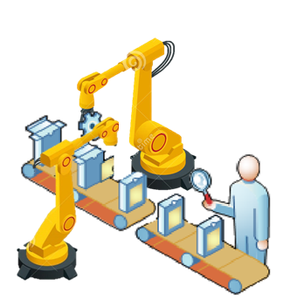
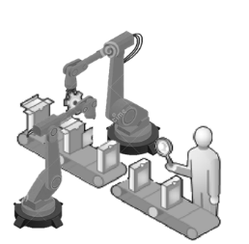
UNIVERSIDADE FEDERAL DE ITAJUBÁ
SIMULAÇÃO COMO
GÊMEO DIGITAL
( vídeos à parte )
Simulação como Gêmeo digital
CRIANDO GÊMEOS DIGITAIS PARA AMBIENTES
Manufatureiros, administrativos, hospitalares e agrícolas
Pesquisas e Projetos
Acadêmicos e Empresariais
José Antonio de Queiroz, Dr
ja.queiroz@unifei.edu.br
Notes:
36

